Slide 1
3D
BIO PRINTING
3차 발표 권나영 박은경

Slide 2
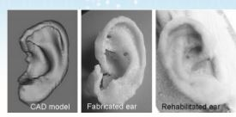
Introduction
3D Bio Printing은 3D Printing의 기술 중 하나로 기존의 재료가 아닌 세포를 이용하는 것으로 살아 있는 세포를 원하는 구조 및 패턴으로 배열하여 조직이나 장기를 제작한다. 현재는 대부분 장기나 뼈를 기증 받아 이식하는데 환자의 몸에 적합한 조직이나 장기, 뼈를 찾기가 어려우며 이식 후 자가면역반응에 의한 문제점들이 많다. 이러한 문제점을 극복하기 위해서 조직공학과 같은 여러 분야에서 꾸준한 연구 개발을 하고 있다. 그 중 한 분야가 바로 3D BioPrinting이다. 이 기술을 잘 활용하고 개발한다면 적절한 소재를 이용하여 환자에게 적합한 조직이나 장기, 뼈를 이식할 수 있을 것이다.

Slide 3
01. 사용되는 소재의 특성
02. 사용되는 소재
03. 스캐폴드
04. 바이오 프린팅 종류

Slide 4
05. 바이오 프린팅 단계와 영상
06. 장기 프린팅, 근육과 뼈의 제작

Slide 5
#01
사용되는 소재의 특성

Slide 6
01.
① 인쇄가능성
바이오 프린팅을 할 때 점도가 매우 중요한데 점도를 고려하지 않으면 프린팅 하는 과정 중에 노즐이 막힐 수도 있으며 프린트 후 너무 낮은 점성 때문에 구조를 유지 못하는 경우가 있다.
점도에 따라서 만들어지는 제품의 세포부착성은 다 다르며 재료 선택 시 점도 외에 세포에 미치는 영향도 고려해야 한다. 이러한 이유로 인하여 사용되는 바이오프린팅 기술에 따라서 알맞은 재료를 선택하는 것이 중요하다.
사용
되는
소재의 특성
② 생체 적합성
자가이식을 제외한 동종이식이나 타종이식의 경우 사람에게 맞는 조직이나 장기를 사용해야 한다. 적합하지 않으면 자가면역반응에 의해서 원래의 기능을 상실한다. 자가면역반응이 일어나지 않고 세포의 활성이나 기능, 신호전달에 도움을 주기 위해서는 생체적합성을 갖는 재료를 선택해야 한다. 바이오 프린팅 분야에서 말하는 생체적합성이란 거부반응이 없을 뿐만 아니라 조직이나 장기를 이루는 구성요소들이 생리활성 및 기능조절에 관여하는 것도 포함된다. 알맞은 생체 적합성을 얻기 위해서 보통 생물유래 천연고분자나 합성고분자를 많이 사용하며 이것을 재료로 각종 제품을 만든다.

Slide 7
01.
③생분해성 및 부산물
사용
되는
소재의 특성
세포가 성장할 공간을 확보하기 위해서는 만들어진 지지체나 조직의 분해속도를 알아야 하고 조절할 수
있어야 하며 분해 속도와 새로운 조직이 형성되는 속도가 같아야 한다. 만들어진 지지체가 새로운 조직이 형성 되기 전에 분해가 되면 알맞은 구조를 형성하지 못하게 되고 세포가 기능에 맞게 분화하는데 문제가 생기며 새로 형성되는 장기가 원래의 기능을 하지 못하게 된다.
지지체가 분해되면서 나오는 분해산물도 중요하다. 우선 분해산물은 독성이 없어야 하며 신진대사에 사용되어 빠르게 대사 되어야 한다. 분해산물이 독성을 갖고 있으면 우리 몸에 존재하는 단백질이나 작은 분자와 결합하여 기능을 방해할 수 있으며 pH의 변화를 줄 수도 있고 면역글로불린의 생성을 유도해서 체온에 영향을 줄 수 있다. 일반적으로 생물 유래 천연고분자나 합성고분자를 사용하는데 천연고분자나 합성고분자는 탄수화물이나 아미노산으로 구성되어 있으며 최종산물이 당이나 아미노산, 몸에 존재하는 산이기 때문에 분해 후에 우리 몸에서 빠르게 흡수되어 사라진다

Slide 8
01.
④기계적 물성
지지체나 장기, 조직의 경우 몸 내부에서 3차원 구조를 유지하는 것이 중요한데 형태를 유지하지 못하면 그 구조와 기능을 잃어서 이식한 것이 원래의 기능을 하지 못하게 된다. 재료의 종류에 따라 갖는 물리적 특성이 다르며 우리 몸의 부위나 역할에 따라 갖는 물리적 특성이 다르기 때문에 각 기능에 맞는 재료를 선택하여 3차원구조를 만드는 것이 중요하다.
사용
되는
소재의 특성
⑤생체 모방
사람의 경우 몸에 문제가 생기거나 상처가 생기면 이 부분을 치료하고 회복하기 위해서 세포나 조직, 세포 외 기질을 똑같이 복제, 생산한다. 이것을 3D 프린팅에 응용하여 적용한 것이 3D 바이오 프린팅 이다. 이것을 실현시키기 위해서는 매우 작은 세포집합체를 복제하는 것이 필요하며 이 세포집합체가 생존하기 위한 환경을 이해하고 재현하는 것이 필수적이다. 같은 세포라도 환경에 따라서 그 기능이 다르기도 하기 때문에 필요한 미세환경을 이해하고 재현해야 원하는 생리활성을 얻을 수 있다. 구조와 기능에 따른 세포의 종류도 알아야 하며 세포의 성장이나 분화에 영향을 주는 인자도 알아야 한다. 바이오 프린터 기술을 향상시키기 위해서는 여러 분야의 연구를 복합적으로 진행해야 한다.

Slide 9
#02
사용되는 소재

Slide 10
02.
①자연유래 고분자
자연유래 고분자에 포함되는 대표적인 재료로 젤라틴, 키토산, 콜라겐, 히알루론산, 알지네이트, 아가, 젤란검, 피브린, 케라틴, 셀룰로오스 등이 존재한다. 천연고분자 물질의 장점으로는 가공 및 조형이 쉽고 생체적합성이 높으며 인체에 도입 되었을 때 대부분 좋은 생리활성을 갖고 세포부착성이 좋으며 면역반응이 일어나지 않아서 생체모방 ECM을 제작하기에 좋다. 단점으로는 내열성이 낮아 열에 의한 변성이 쉽게 일어나고 기계적 물성이 낮아서 물리적 힘에 의해서 구조나 형태가 쉽게 변형되며 몸에서 빠르게 분해되기 때문에 분해속도 조절이 어렵다.
②합성 고분자
합성고분자는 보통 PLA (Poly lactic acid), PEG (Poly ethyleneglycol), PVA (Poly vinyl alcohol), PLLA (Poly L lactic acid), PLGA (Poly lactic-co-glycolic acid), PCL (Poly-caprolactone)등이 존재한다.
합성고분자는 형태를 만들기 위해서 열을 가하거나 유기용매로 녹인 후 형태를 만들어야 하기 때문에 천연고분자에 비해서 가공이 어렵고 생리활성이 떨어진다. 합성고분자들은 일반적으로 생분해성 고분자이기 때문에 사람의 신체 내에서 분해가 되며 분해산물 역시 세포 독성을 갖지 않고 천연고분자에 비해서 기계적 물성이 좋아서 구조나 형태를 만들 때 필요한 물성이나 강도를 확보하기가 좋고 인체 내에서 분해 속도를 조절하기 좋다.
사용
되는
소재

Slide 11
#03
스캐폴드

Slide 12
03.
스캐폴드(Scaffold)란?
스캐폴드는 세포의 증식 및 분화가 활발하게 일어날 수 있도록 적합한 환경을 제공하는 지지체로 쉽게 설명하면 ‘세포를 키우는 집＇이라고 할 수 있다.
생체 내 세포 성장 환경과 얼마나 더 유사하게 세포를 배양하는가가 관건이다.
스캐폴드는 키토산, 수산화 아파타이드 및 아밀로펙틴 사이에 형성된 가교 결합을 통해 상호 결합 다공성 구조를 갖고, 이로 인해 세포 증식과 세포 전파가 매우 뛰어나며, 우수한 열안정성과 기계적 강도의 향상을 확보할 수 있는 유리한 효과가 있다.
또한, 우수한 생체적합성, 생분해성을 나타내어 인체에 해가 없어 생체의료분야에서 자가골 대체용 인공 이식재로 널리 사용될 수 있다.
스캐폴드
란?

Slide 13
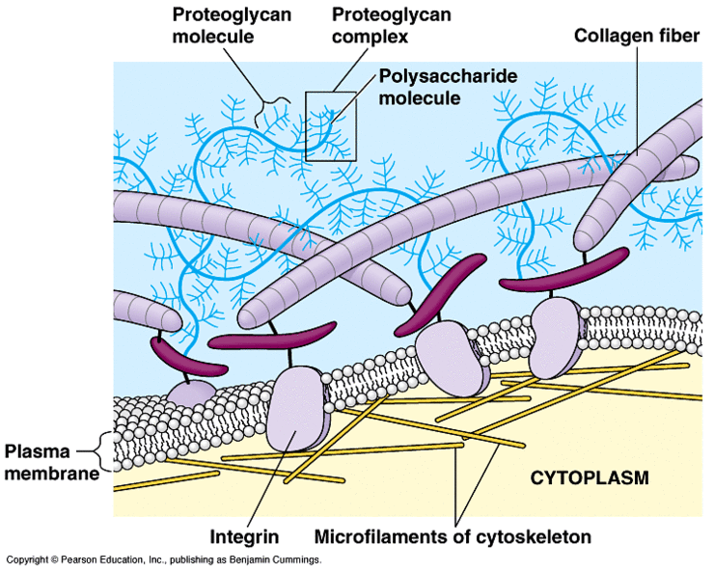
03.
ECM(Extracellular Matrix)
ECM
스캐폴드의 기능을 설명하기 위해서는 우선 ECM을 이해할 필요가 있다. ECM은 앞에서 말했듯이 스캐폴드에 사용되는 합성 고분자로 우리가 잘 알고 있는 콜라겐도 ECM에 존재한다.
동물세포에는 식물의 세포벽과 같은 것이 없지만, 대신 ECM(세포외액)이 존재한다. ECM에는 glycoprotein과 당류를 포함한 다른 분자들이 있는데, 그 중 가장 많은 것이 콜라겐이다. 콜라겐 섬유는 proteoglycan이라는 것과 함께 엮여서 ECM에 존재하며, 어떤 콜라겐은 fibronectin을 통해 integrin과 연결되어 있기도 한다.
그림출처 - http://wiki.pingry.org

Slide 14
03.
ECM(Extracellular Matrix)
ECM
프로테오글리칸과 콜라겐이 엉켜있는 모습으로 프로테오글리칸은 당과 단백질로 구성된 분자이다. 피브로넥틴은 integrin과 콜라겐을 이어주는 것이며 콜라겐-피브로넥틴-인테그린-미세섬유를 통해 세포 내외로 신호 전달이 가능하게 된다.
그림출처 - http://wiki.pingry.org

Slide 15
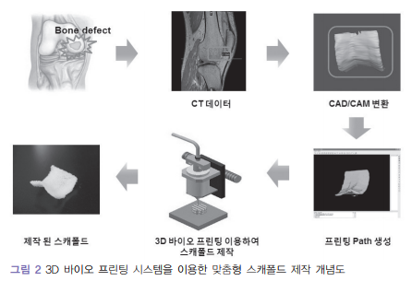
03.
스캐폴드
개념도
3D 바이오프린팅기술은 환자의 환부에 형태에 따라 맞춤형으로 스캐폴드를 제작할 수 있을 뿐만 아니라, 유기용매를 사용하지 않고 스캐폴드를 제작할 수 있는 장점을 가지고 있어 기존의 스캐폴드 제작의 한계점을 해결할 수 있다. 또한 기계적 물성에 따라 다양한 소재를 복합한 스캐폴드 제작할 수 있는 장점을 가지고 있다. 이를 위해서는 환자의 환부로부터 CT나 MRI 등의 의료 측정 장비로 상을 얻어 3D 바이오 프린팅이 가능한 STL형식으로 데이터 변환이 필요하다. 이렇게 변환된 3차원 STL 데이터를 프린팅 장비가 인식할 수 있는 NC코드로 변환한 후, 바이오 프린팅 장비로 3차원 구조체를 제작함으로써 환부에 이식 가능한 맞춤형 스캐폴드를 제작할 수 있다. 이와 같이 이미지 데이터 변환과정에서 기공의 크기와 기공률, 기공의연결성을 조절할 수 있으며, 이를 바탕으로 다양한 기공의 크기, 기공률, 기공형상 등이 조절된 3차원 스캐폴드 제작이 가능하다.
출처: 한국기계연구원 기계저널 11호

Slide 16
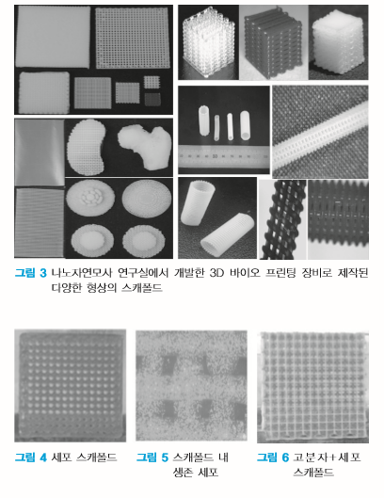
03.
스캐폴드
출처: 한국기계연구원 기계저널 11호

Slide 17
03.
https://www.youtube.com/watch?v=gXaagHdaVhE
스캐폴드

Slide 18
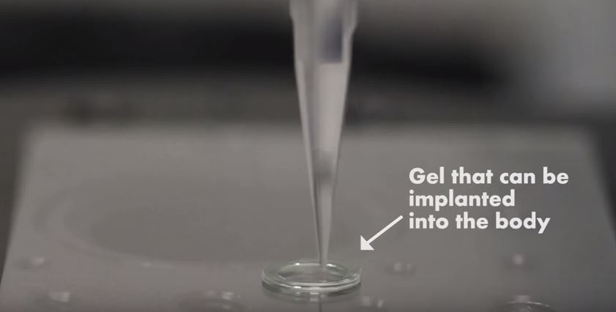
03.
스캐폴드
프린팅되는 젤은 사람의 신체에 이식가능함
각각 다른 생체 분자를 프린팅함.

Slide 19
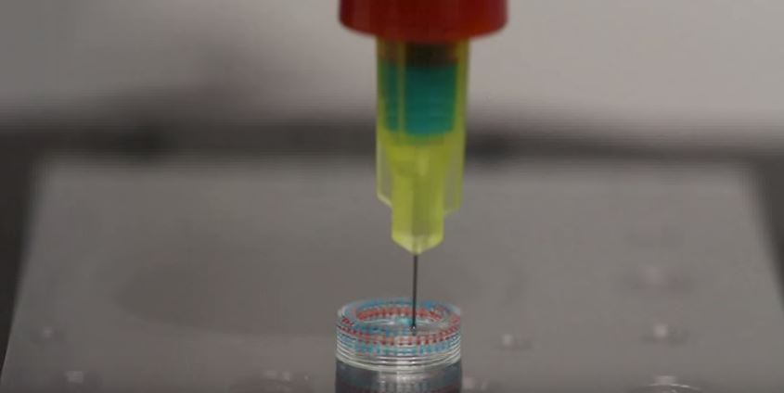
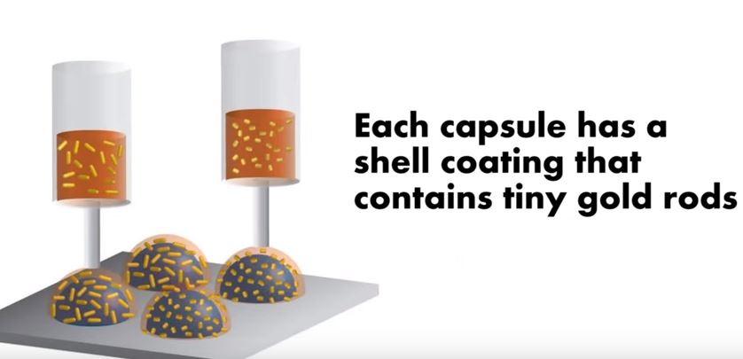
03.
스캐폴드
각 캡슐에는 작은 금 막대가 들어 있는 껍질 코팅이 존재한다.

Slide 20
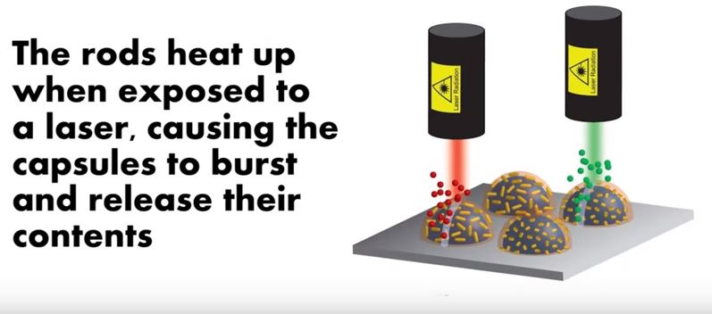
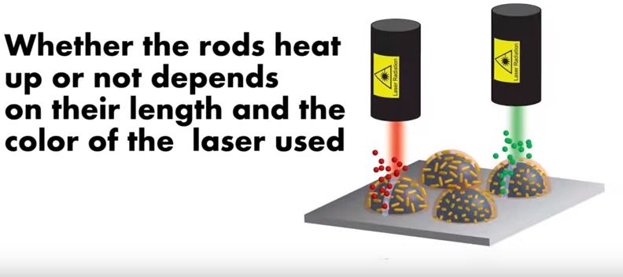
03.
레이저에 노출되면 가열되어 캡슐이 파열되고 내용물이 방출된다.
스캐폴드
로드가 가열되는지의 여부는 길이와 사용되는 레이저의 색상에 따라 다르다.

Slide 21
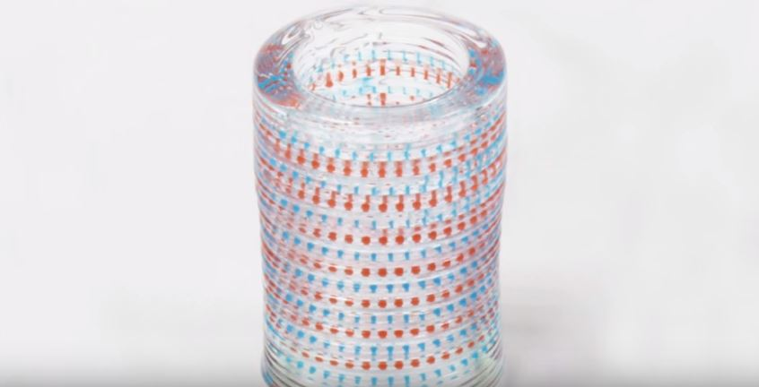
03.
스캐폴드
사용되는 레이저의 종류에 따라 다른 결과물이 나온다.

Slide 22
#04
3D Bio Printing 종류

Slide 23
04.
①잉크젯 바이오 프린팅 방식
잉크젯 프린터는 일반적으로 가장 많이 사용되는 3D프린터이며 이 기술은 여러 분야에서 사용되는 기술이다 3D 잉크젯 바이오 프린터의 장점으로는 장비의 가격이 저렴하다는 것과 사출속도가 빠르기 때문에 제품의 제작시간이 짧다는 것이다. 다른 바이오 프린터와 비교하면 제품에 들어가는 세포의 수는 적은 편이지만 비교적 낮은 점도를 갖는 재료를 사용해서 제품을 제작할 수 있어서 세포부착성은 높다 단점으로는
일정하지 않은 세포 포장과 그것에 따른세포의 노출, 온도에 의한 생체재료의 변성, 일정하지 않은 잉크 방울 크기, 잉크 방울의 일정하지 않은 방향성이 있다 재료의 점성 때문에 잉크 방울 한 개에 들어가는 세포 수도 제한적이고 노즐이 점도 때문에 자주 막힌다
②미세압출 바이오 프린팅 방식
미세 압출 3D 프린팅은 상업적인 부분에서 가장 많이 사용되는 방식이다. 미세압출 3D 바이오 프린터는 일반적으로 온도를 조절하여 생체재료를 다루는 부분과 dispenser, stage로 구성된다. dispenser와 stage가 x, y, z축으로 움직여서 제품을 적층 방식으로 제작하는데 내부에 설치된 비디오 카메라를 통해서 제작 과정을 조정하는 것이 가능하다. 미세압출방식은 매우 넓은 범위의 유체를 재료로서 사용 가능하다. 잉크젯방식의 경우 사용 가능한 점도의 범위가 한정적인 것에 비해서 미세압출방식은 넓은 범위의 점도를 사용할 수 있기 때문에 다양한 재료를 사용하는 것이 가능하다.
3D
Bio Printing
종류

Slide 24
04.
③Laser assisted 바이오 프린팅 방식
Laser assisted 바이오 프린팅 방식은 기본적으로 laser를 이용해서 재료에 에너지를 전달하여 구조를 만드는 방식이다. 기본적으로 Laser assisted 바이오-프린터는 donor slide, energy absorbing layer, collector slide로 구성되며 laser를 이용하여 bubble을 형성시켜서 구조를 만든다. Laser assisted 바이오-프린터는 노즐을 사용하지 않고 재료가 노출되어 있기 때문에 laser의 세기, 표면장력, 재료물질의 습도, 재료와 collector사이의 거리, 재료의 두께와 점도에 영향을 받는다. Cell spheroids를 이용한 장점으로 조직화를 빠르게 해주며 복잡한 구조를 빠르게 형성하게 해준다 단점으로는 높은 점성으로 인하여 잉크젯 바이오 프린팅 기술에 비해서 낮은 세포 부착성을 갖고 세포의 생존율도 낮은 편이다. 또한 높은 점도와 사출 압력 때문에 노즐이 자주 막힌다. 잉크젯에 비해서 다양한 종류의 재료를 사용할 수 있으며 더 높은 세포 부착성을 갖는다. 또한 laser를 사용하기 때문에 한 개의 bubble에 많은 양의 세포를 넣을 수도 있다. 하지만 단점으로는 원하는 모양을 얻기 위해서는 가교를 빠르게 진행시켜야 하며 여러 종류의 재료를 사용할 때 각 재료마다 다른 energy-absorbing layer를 사용해야 하기 때문에 비용이 많이 들고 제작 시간이 길다는 것이 문제이다.
3D
Bio Printing
종류

Slide 25
04.
3D
Bio Printing
종류
④용융압출조형 바이오 프린팅 방식(FDM)
용융압출조형방식은 1980년에도에 개발되어 다양하게 사용되었다. 방식으로는 필라멘트로 이루어진 소재를 룰러를 이용하여 liquefier에 집어 넣고 liquefier에 설치되어 있는 온도조절기로 필라멘트를 녹인 후 노즐에서 collector로 분출한다. 장점으로는 장비의 가격이 저렴하며 여러 종류의 재료를 사용할 때 용이하다. 필라멘트 형태의 재료를 바꿔주기만 하면 재료를 바꿀 수 있기 때문에 여러 종류의 재료를 이용한 제품을 만드는 것이 용이하다. 단점으로는 노즐을 사용하기 때문에 막히는 현상이 있으며 필라멘트 형태의 재료를 사용해야 하기 때문에 천연고분자를 사용하기 어려우며 세포를 포함하는 조직을 만드는 것이 어렵다.

Slide 26
04.
3D
Bio Printing
종류

Slide 27
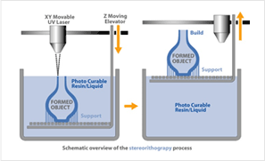
04.
3D
Bio Printing
종류
용융압출조형 바이오 프린팅 방식(FDM)
재료를 열에 의해 녹여 일정 압력으로 노즐을 통하여 압출해가며 적층 조형하는 방식
공급되는 재료의 형태는 필라멘트(Filament)나 와이어(Wire) 모양으로 되어 있으며, 롤(Roll)에 감겨져 지속적으로 공급
이러한 고체의 재료들은 온도 조절이 가능한 용융압출헤드를 통과하면서 액상에 가까운 재질로 압출되어 한층 한층 융합 적층 과정을 거쳐 3차원 모델이 만들어짐.

Slide 28
#05
3D Bio Printing
단계와 영상

Slide 29
05.
A.전처리(preprocessing)
- CAD (Computer Aided Design), 청사진(blueprints, figure 1), 프리컨디셔닝(preconditioning)
B.주처리(main processing)
- 실제 프린팅(actual printing), 경화(solidification)
C.후처리(postprocessing)
- 관류 (perfusion), 포스트컨디셔닝(postconditioning), 조직 성숙 과속화(accelerated tissue maturation)
3D
Bio Printing
단계

Slide 30
05.
https://www.youtube.com/watch?v=eQ_a-vaYxpM
3D
Bio Printing
영상

Slide 31
05.
https://www.youtube.com/watch?v=BDdMxjq_M4g
3D
Bio Printing
영상

Slide 32
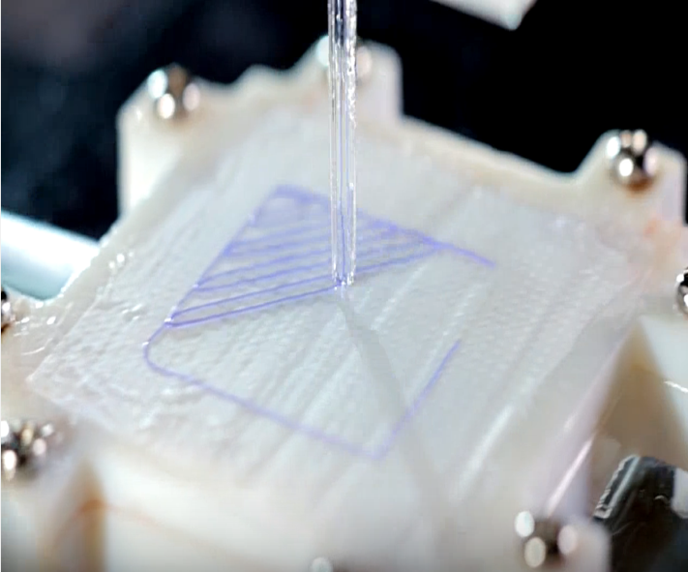
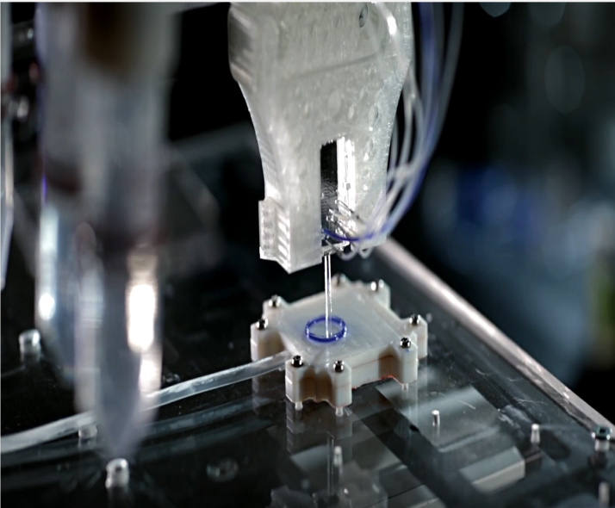
05.
3D
Bio Printing
영상
Bio printing은 생물학적 발판으로 인체 세포를 빠르게 인쇄 할 수 있는 가장 보완 된 조직 공학 기술 중 하나입니다.
조직은 조직이 어떻게 작동해야하는지 정의하는 것으로 시작하여 원하는 기능을 표시하기 위해 조직을 구성하는 방법을 개념화합니다.
일단 조직 구조가 정의되면 생체 기능을 재현하는 데 생물학적으로 관련된 3d 구조를 생성하는 것이 필수적입니다.

Slide 33
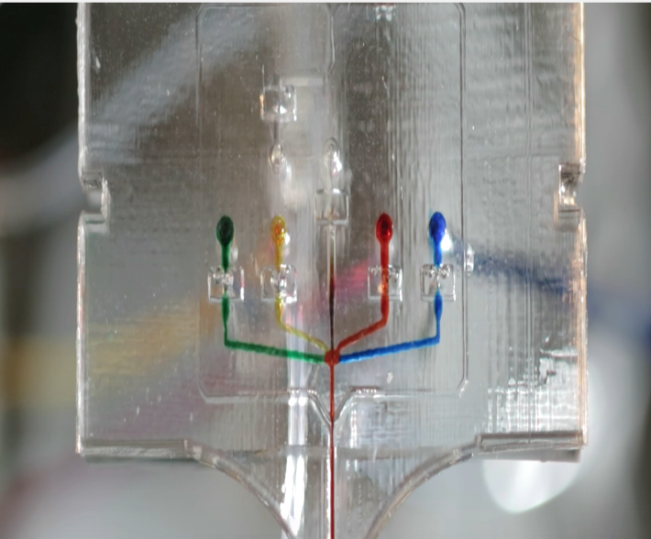
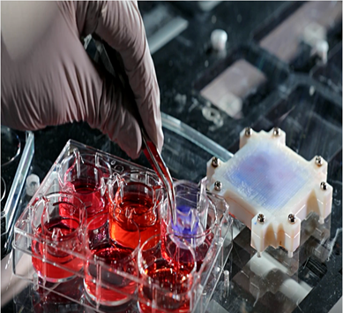
05.
3D
Bio Printing
영상
3d bioprinting 프로토콜은 신속하고 생체 조직의 정확한 제조면 마이크로 유체 기술을 통해 고유 한 실험을 통해 다양한 세포 유형과 스캐폴드 구성 요소를 신속하게 전환 할 수 있습니다.
생체 섬유에서는 잘 정의 된 영역을 가진 이종 조직을 신속하고 정확하게 만들기 위해 층별로 증착 된 층을 생성합니다.

Slide 34
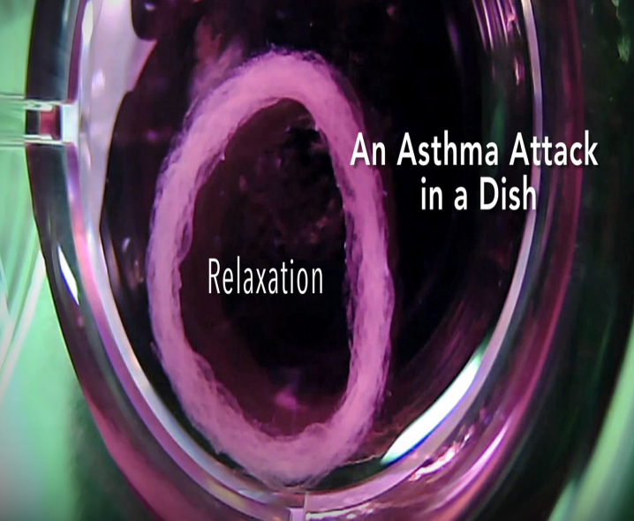
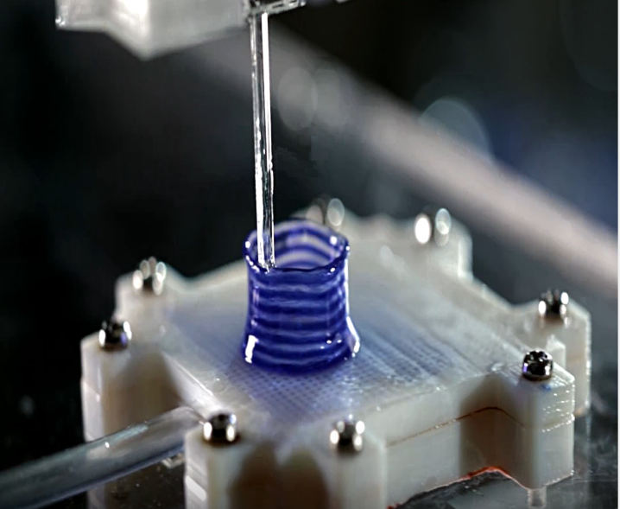
05.
생물학적 기능을 재현하기 위해서는 생물 공학적 구조가 며칠 동안 성장 되어야하고 특수한 문화 조건이 필요합니다.
이 성숙 과정에서 인쇄 된 세포는 상호 연결된 네트워크를 형성하여 실제와 같은 3-d 조직을 만듭니다.
우리가 구축하는 조직은 고도의 생리적 기능을 갖습니다. 히스타민에 반응하여 축소되고 salbutamol에 반응하여 완화되는기도하는 평활근 세포로 만들어진 3d-bioprinting이 있습니다.
3D
Bio Printing
영상

Slide 35
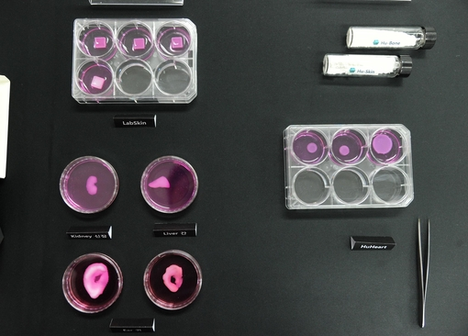
05.
3D
Bio Printing
T&R Biofab에서 만든 실제 미니 인공 인체 조직

Slide 36
#06
장기 프린팅,
근육과 뼈의 제작

Slide 37
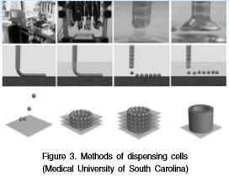
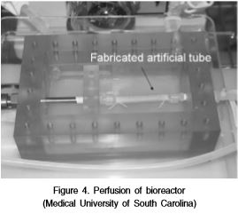
장기 프린팅
<그림1>
<그림2>

Slide 38
06.
바이오 잉크를 이용하여 3차원 튜브모양의 인체 조직을 합성
3차원 구조제작을 위해 세포와 젤을 층별로 적층하는 방식을 사용한다.
<그림1>은 세포를 적층하는 방식을 보여주며, 세포는 젤이나 바이오 페이퍼와 같은 세포가 적절하게 적층될 수 있는 특수한 물질 위에 쌓이면서 3차원 형상으로 제작된다.
<그림2>는 제작된 3차원 튜브형상에 관류액을 흘려보내는 작업을 수행하고 있으며, 이와 같은 방법으로 동맥, 정맥, 모세혈관 등의 조직을 제작할 수 있다.
근육과
뼈의 제작

Slide 39
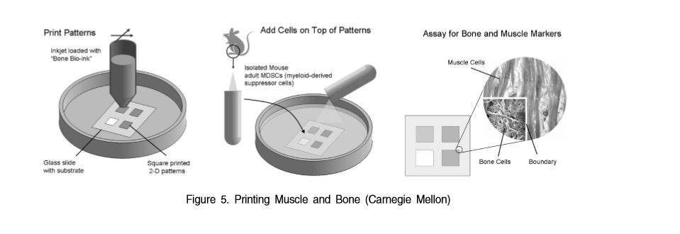
근육과 뼈의 제작
<그림3>

Slide 40
06.
바이오잉크를 이용하여 줄기세포를 두 가지 다른 라인으로 분화
잉크젯 프린터를 이용하여 줄기세포를 뼈 세포로 바꾸는 성장인자(GMP-2) 바이오 잉크 용액을 사각형 모양의 여러 층으로 적층 한다.
여기에 근육에서 얻어진 성체 줄기세포를 코팅한다.
<그림3>에서 코팅된 성체 줄기세포는 뼈세포로 분화하는 것을 확인할 수 있다. 이 때, 성장인자가 프린팅 되지 않은 부분은 근육세포로 성장한다.
이는 줄기세포를 분화함으로써 조직이나 신체를 제작 할 수 있음을 보여준다.
장기
프린팅과정

Slide 41
Reference
-3D 바이오 프린팅 기술 현황과 응용/한국생물공학회/김성호, 여기백 외4명/ 2015.12/268-274/사용되는 소재와 특성, 프린팅 종류
-한국CDE학회지 14(1)/한국CDE학회/추원식 안성훈/ 2008.04/5-11/장기 프린팅, 근육과 뼈의 제작, 3D프린팅 단계

Slide 42
감사합니다
A조 권나영, 박은경

